Slide 1
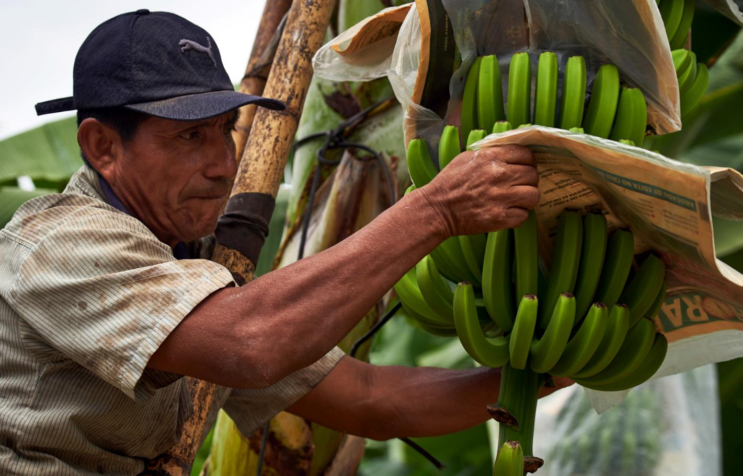
Peru
Bio-Bananen für den
Fairen Handel
Notes:
1

Slide 2
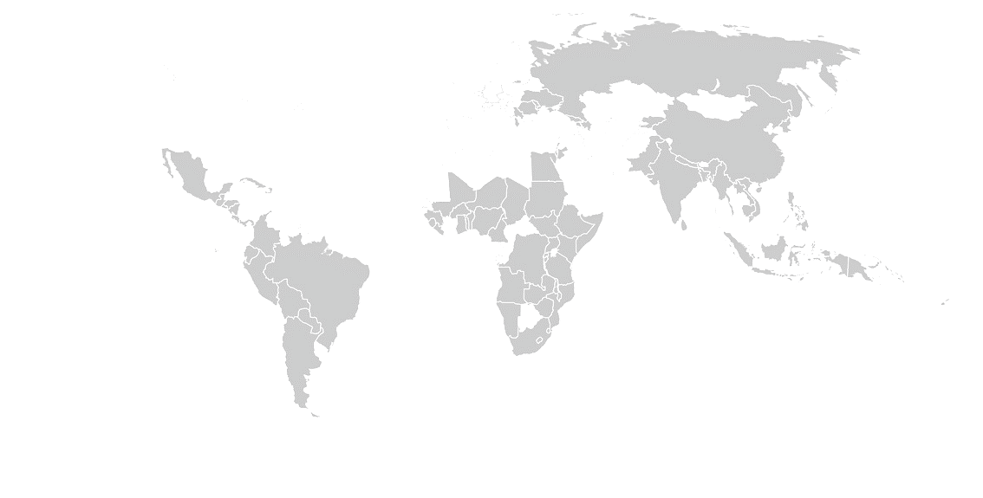
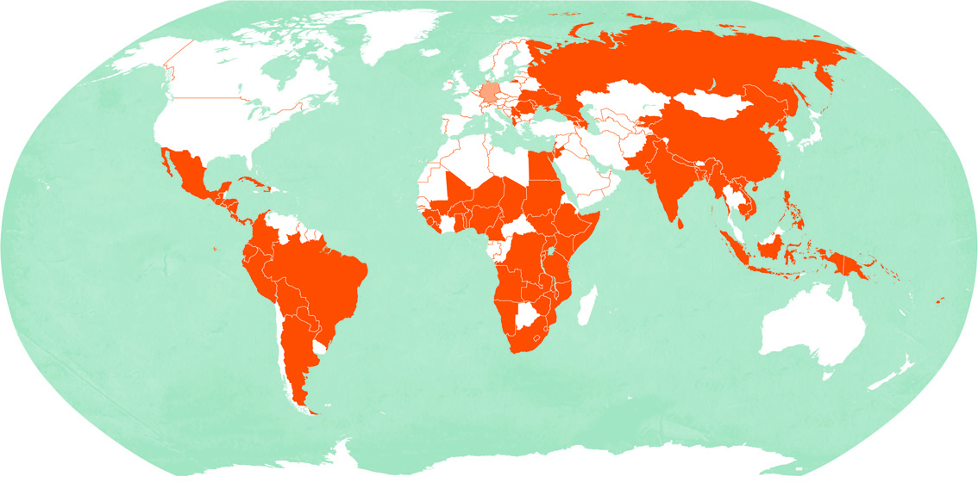
Peru
Peru Deutschland
Fläche in km² 1.285.216 357.022
Bevölkerung in Millionen 31,3 80,5
Bevölkerungsdichte in Einwohner/km² 24 225
Säuglingssterblichkeit in % 1,8 0,3
Lebenserwartung
Männer 72,1 78,6
Frauen 76,4 83,4
Analphabetenrate in %
Männer 2,8 < 1
Frauen 8,8 < 1
Bruttoinlandsprodukt in Dollar/Kopf 13.500 50.800
Quelle: CIA World Factbook (2019)
Peru

Slide 3
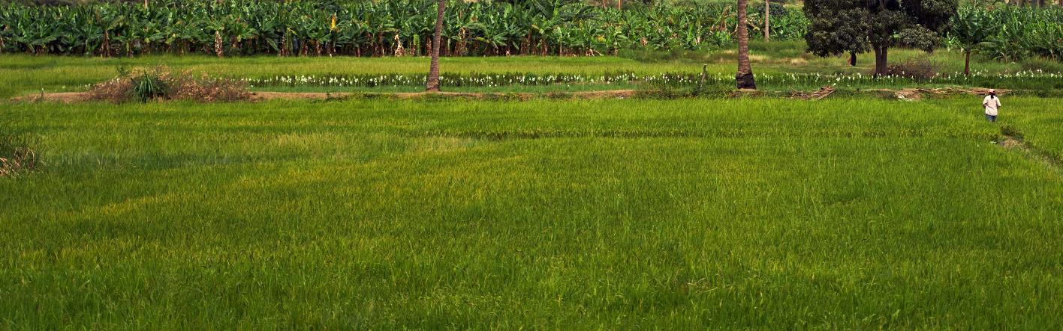
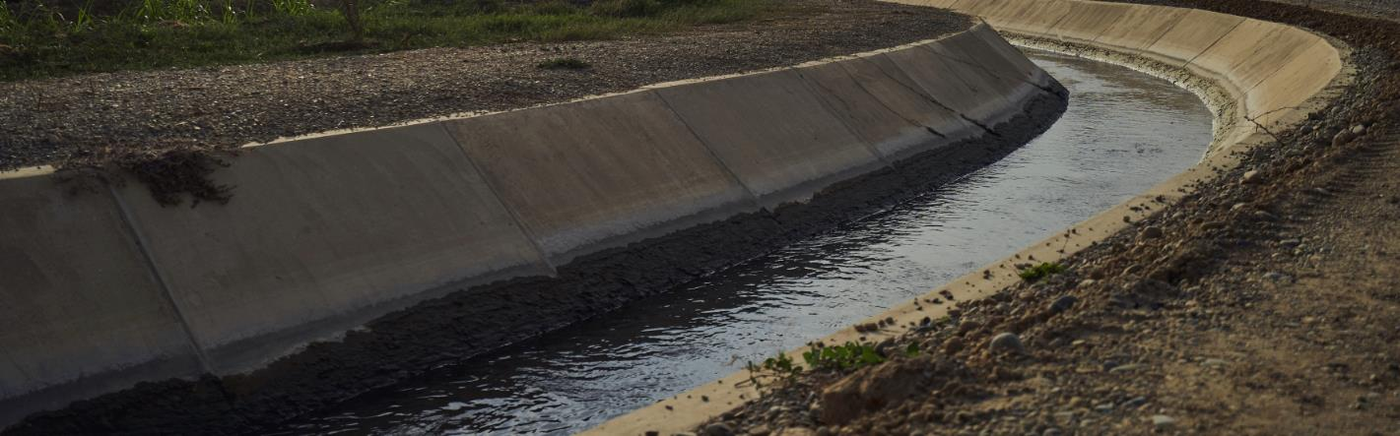
Perus Wirtschaft boomt. Doch die bäuerliche Landwirtschaft bleibt auf der Strecke. Kleinbauernfamilien können mit der wachsenden Agroindustrie nicht konkurrieren.

Slide 4
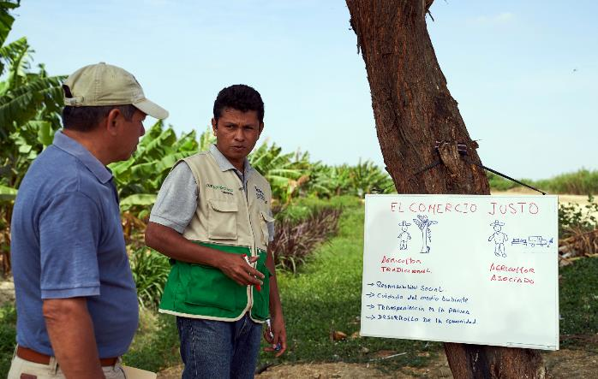
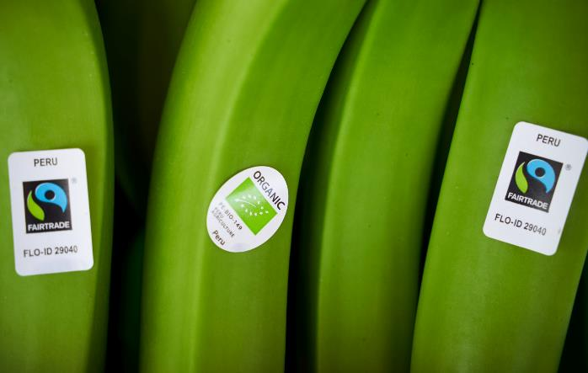
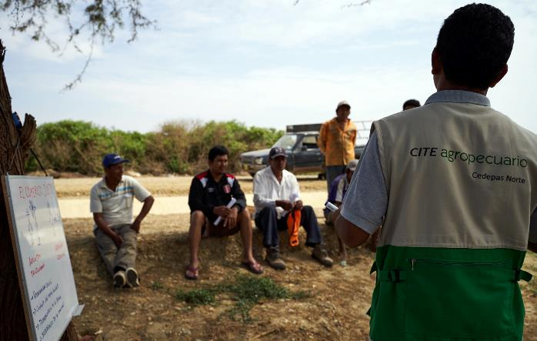
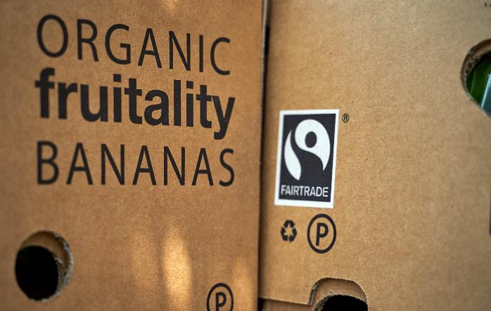
Die Organisation CEDEPAS Norte erteilt Kleinbauernfamilien Schulungen in agrar-ökologischen Methoden und unterstützt sie bei der Vermarktung ihrer Produkte.

Slide 5
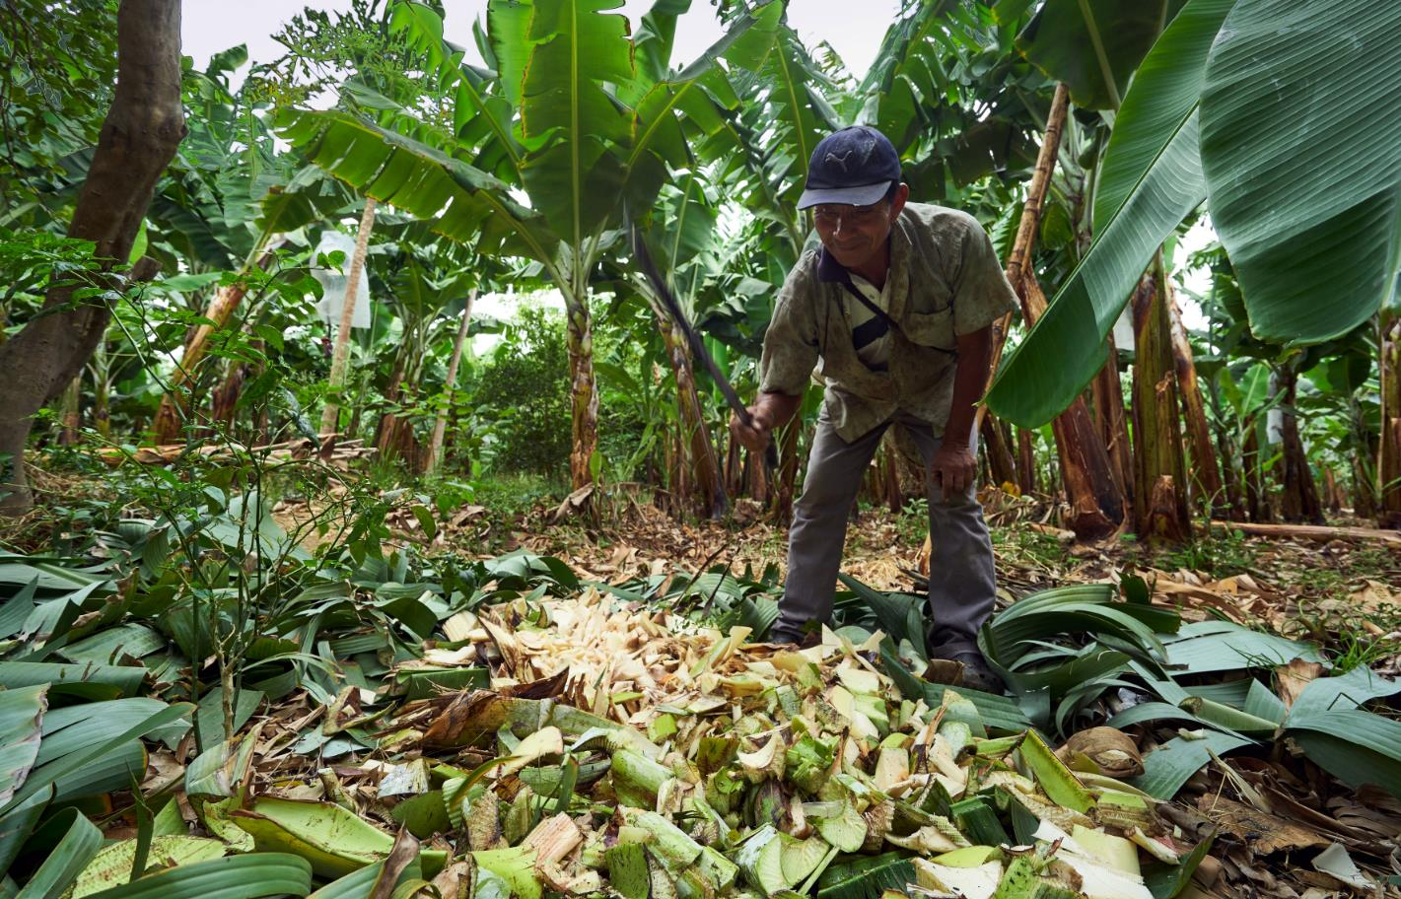
Francisco Imán Vílchez zerhackt eine alte Bananenpflanze in kleine Stücke. Er ist erst 54 Jahre alt, doch die Arbeit in der Hitze hat ihn gezeichnet. Kraft aber hat er noch.
Notes:
5

Slide 6
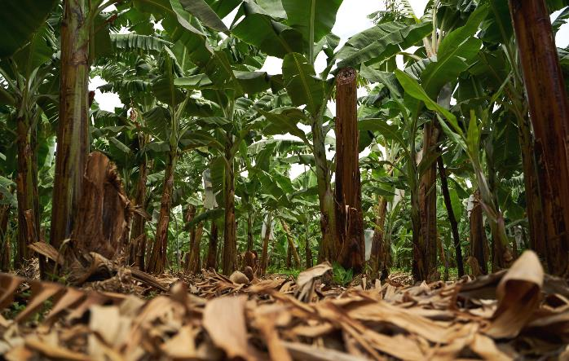
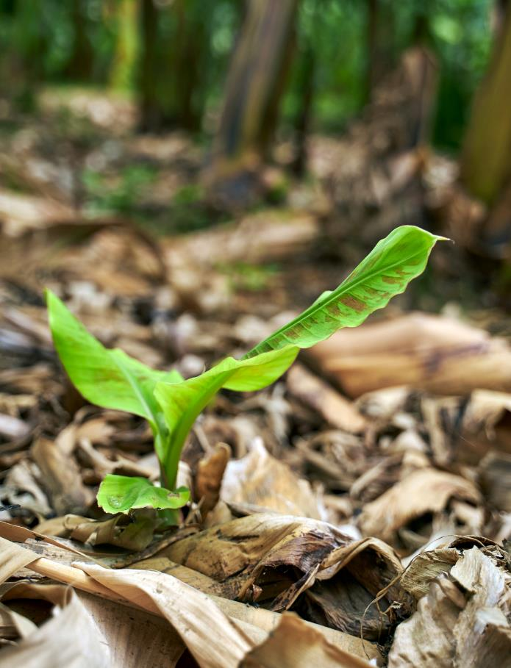
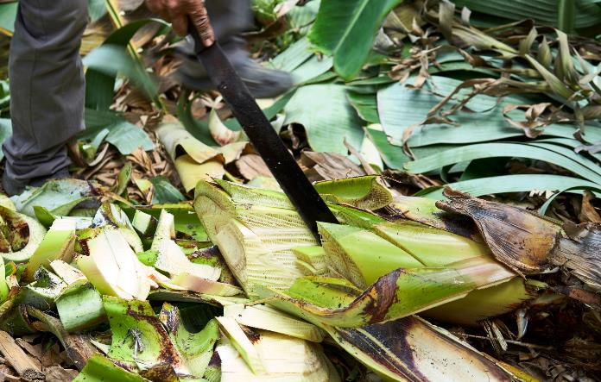
Die Pflanzenreste lässt er liegen. Sie halten den Boden feucht und sind wertvoller Dünger für die anderen Bananenstauden, die auf seinem Grundstück wachsen.

Slide 7
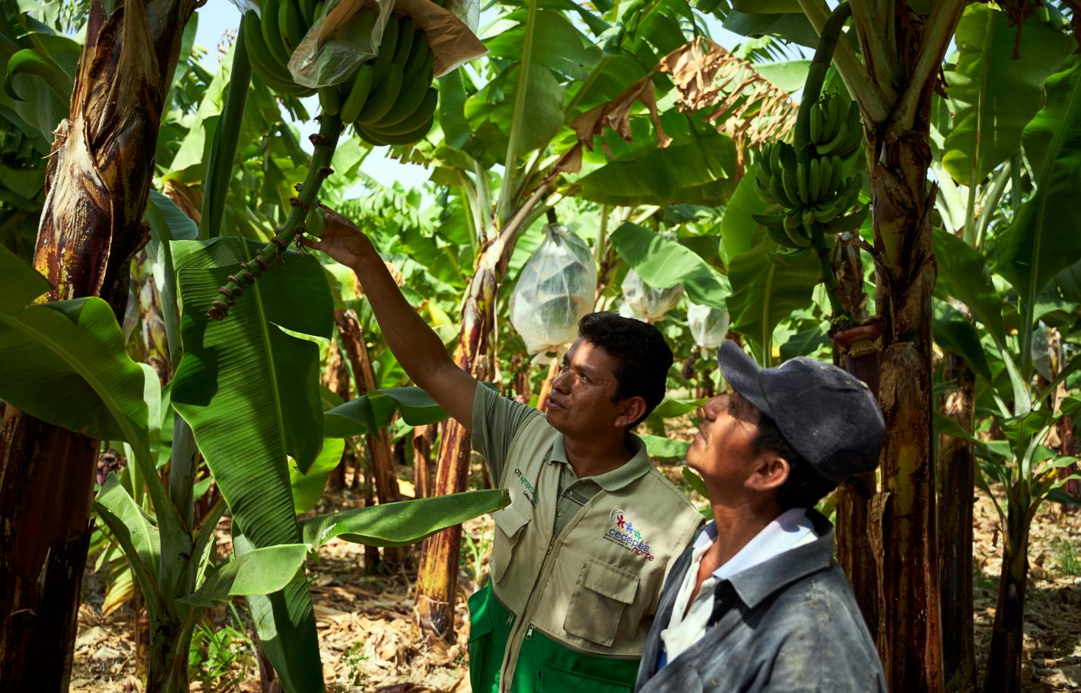
„Wir arbeiten hier ohne künstlichen Dünger“, sagt der Bauer. „Nur Gesteinsmehl und Ziegenkot benutzen wir noch. Die Fachleute von CEDEPAS haben uns das erklärt.“
Notes:
7

Slide 8
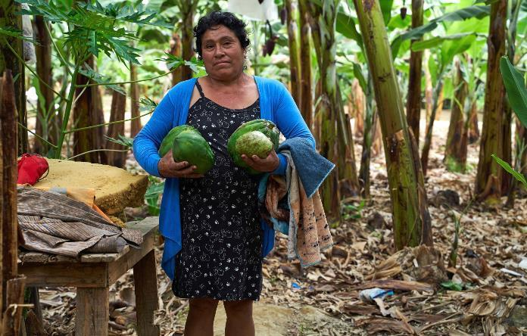
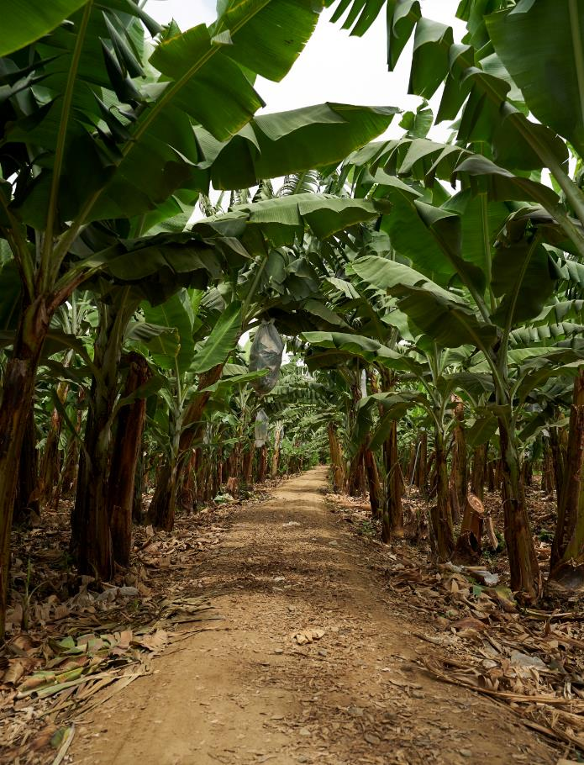
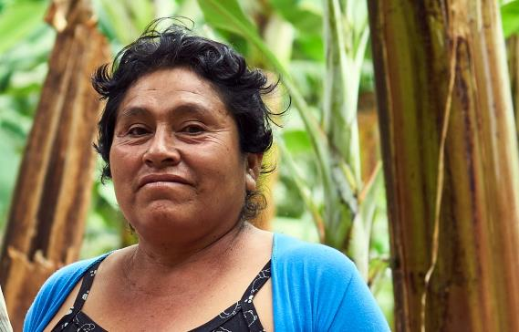
Seine Frau Elisabeth ruft ihn. Er soll ihr helfen, die frisch geernteten Mangos, Guaven und Papayas durch die schier endlosen Bananenplantagen nach Hause zu tragen.
Notes:
8

Slide 9
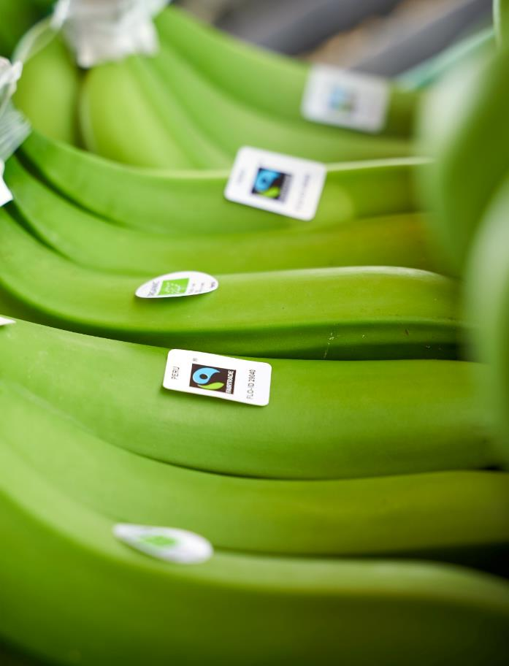
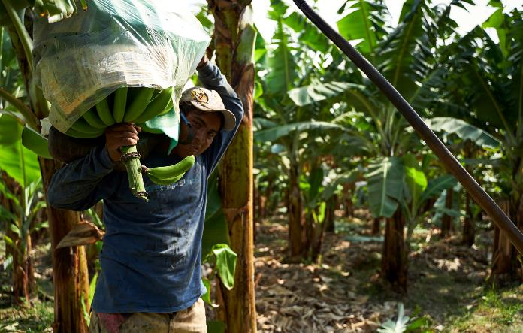
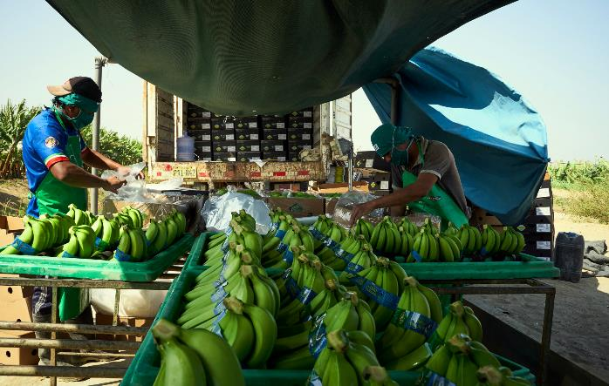
„Früher hat hier jeder für sich selbst gewirtschaftet“, erzählt Francisco. Doch mittler-weile produzieren viele Kleinbauern gemeinsam Fairtrade-Bananen für den Export.

Slide 10
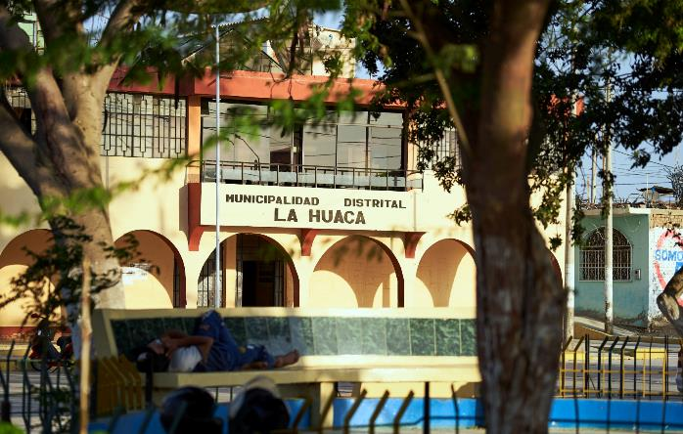
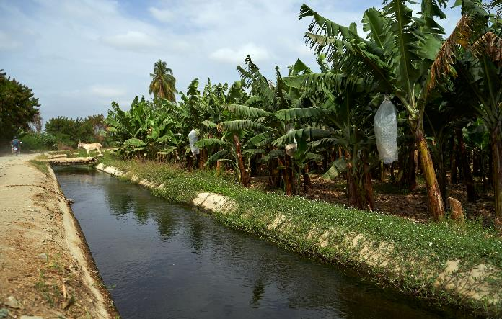
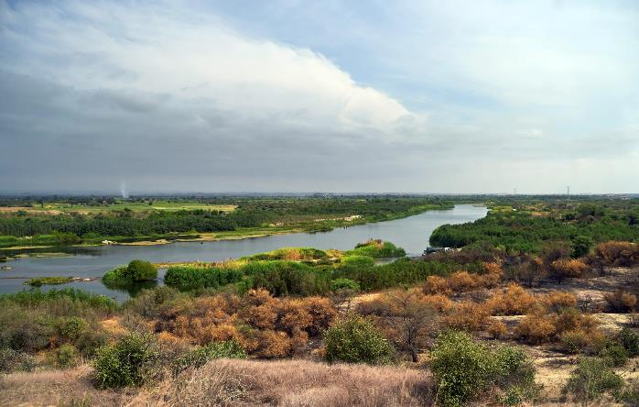
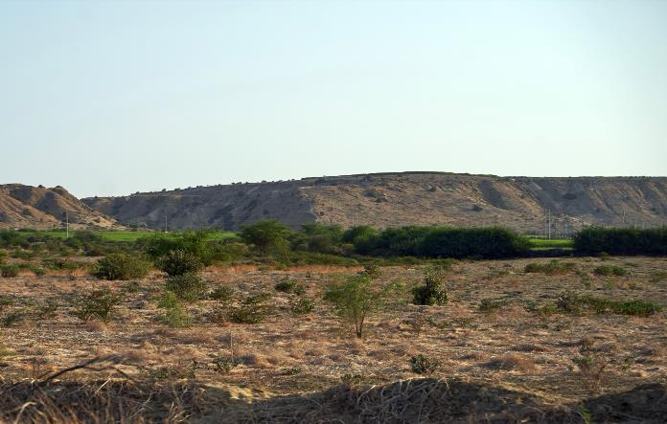
La Huaca liegt in einem kargen Tal. Doch dank des Flusses Chira ist diese Gegend zu einem wichtigen Anbaugebiet geworden – nun profitieren auch die Kleinbauern davon.
Notes:
10

Slide 11
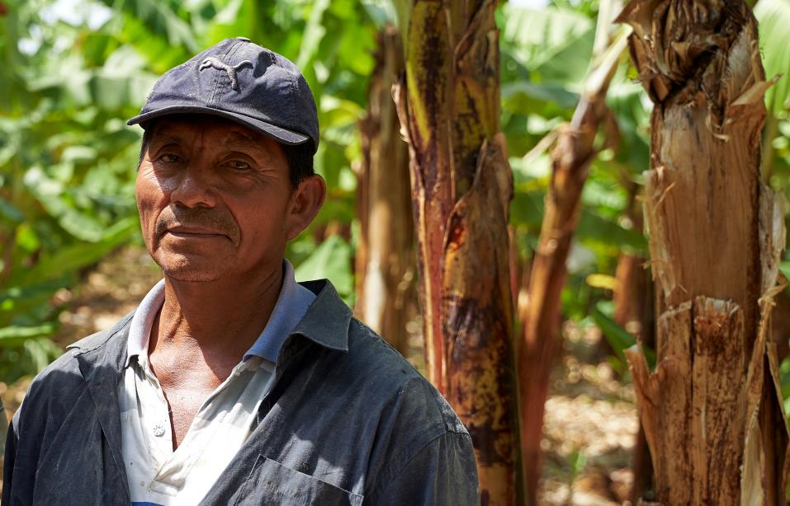
Früher baute Francisco Mais, Maniok und Süßkartoffeln an. Doch er fand nicht genü-gend Abnehmer für seine Produkte. „Wir waren arme Nichts­nutze“, sagt er selbst.

Slide 12
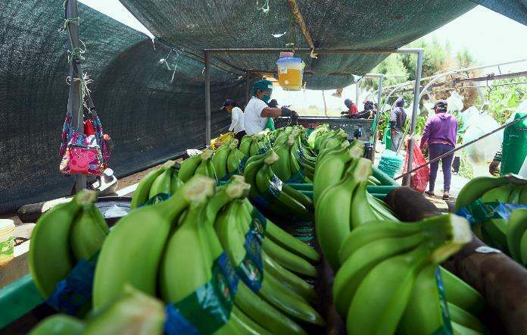
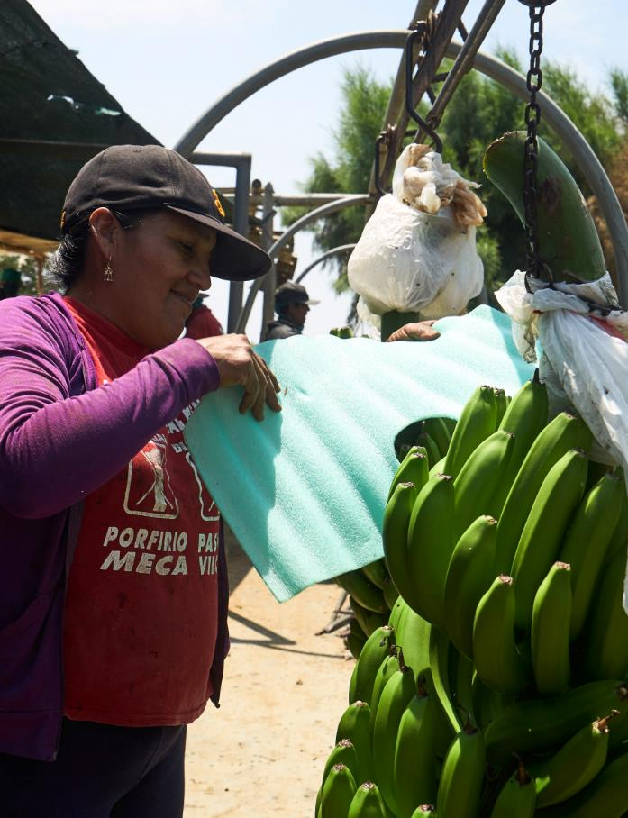
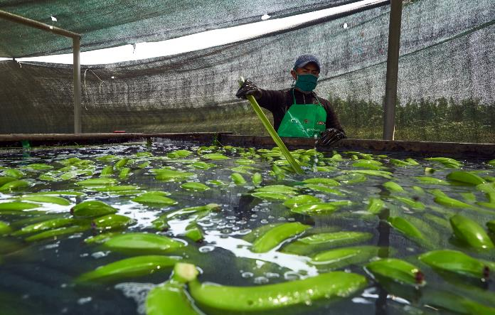
Wie viele andere wollte er auf Bananen umstellen. Doch Bananen brauchen Zeit, und für eine rentable Export-Produktion sind teure Reinigungs- und Sortieranlagen vonnöten.
Notes:
12

Slide 13
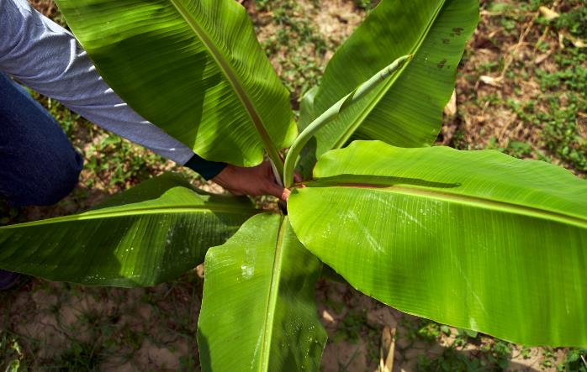
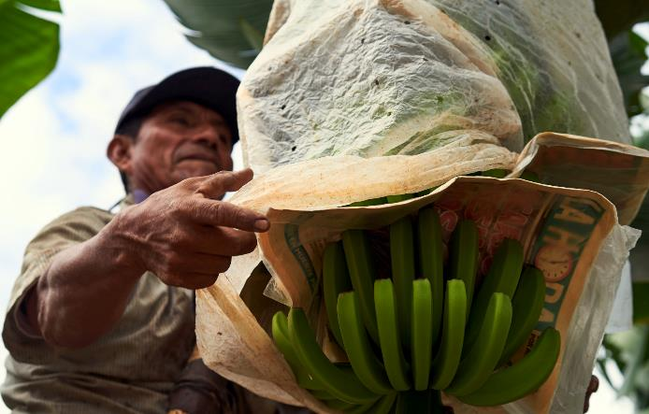
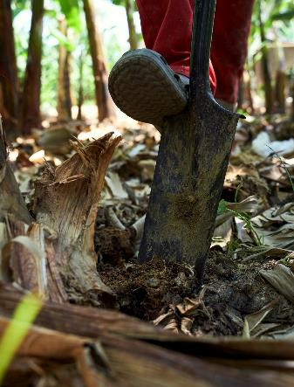
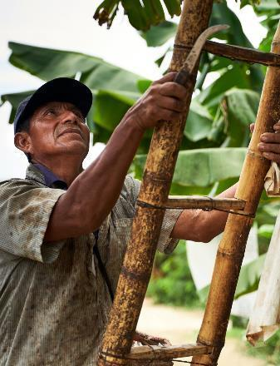
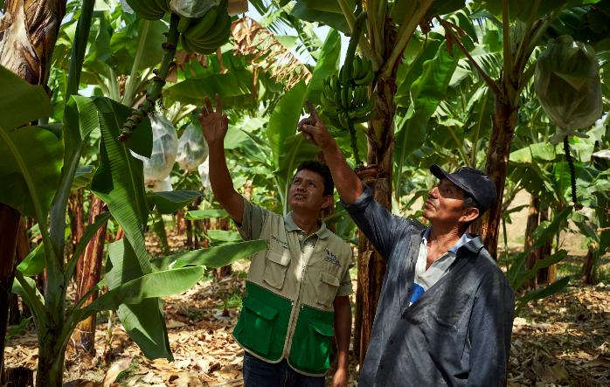
Für beides fanden die Mitarbeitenden von CEDEPAS Norte eine Lösung. Zu Beginn erhielt die Familie Bio-Bananensetzlinge, Werkzeug und das nötige Know-how.

Slide 14
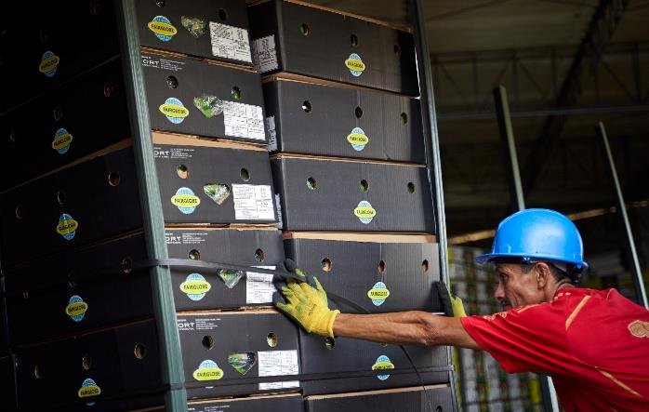
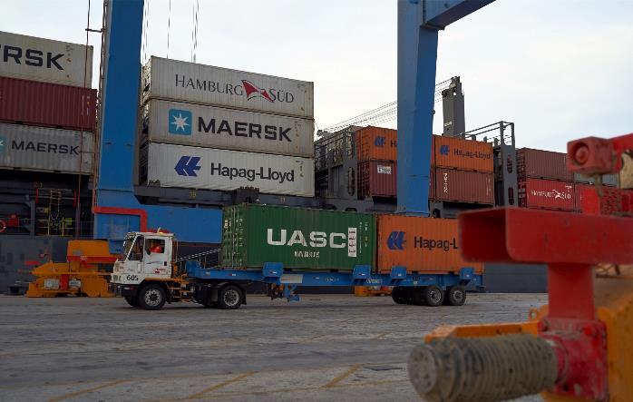
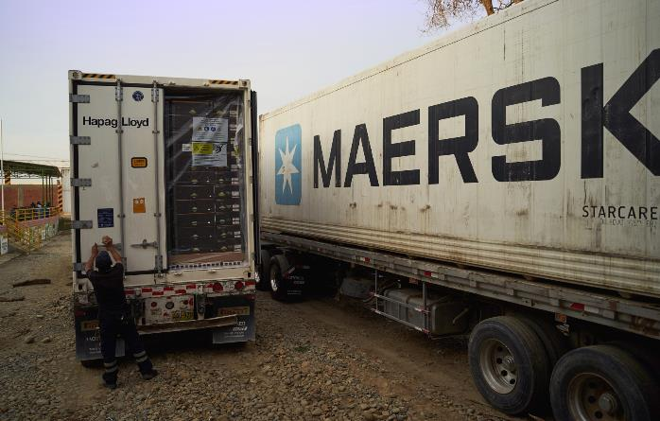
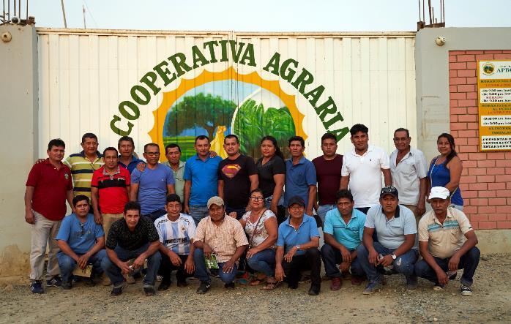
Das Wichtigste aber war, den Kontakt zu einer Fairtrade-Vereinigung herzustellen. Als deren Mitglied kann Francisco nun seine Bananen zu einem fairen Preis verkaufen.
Notes:
14

Slide 15
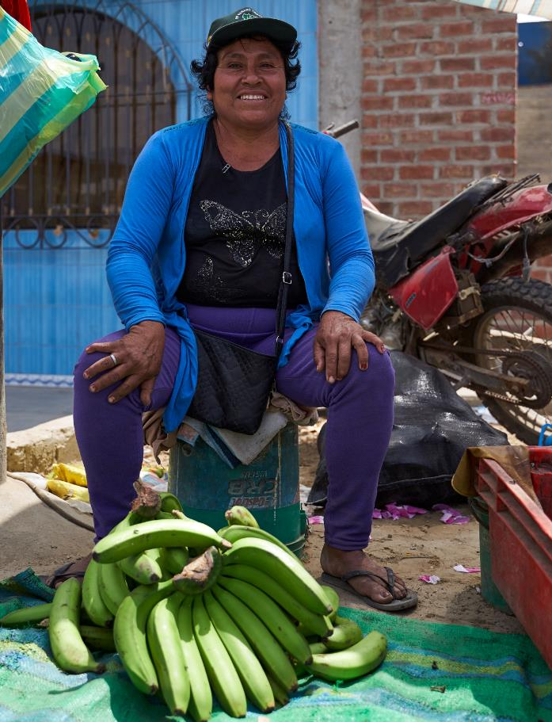
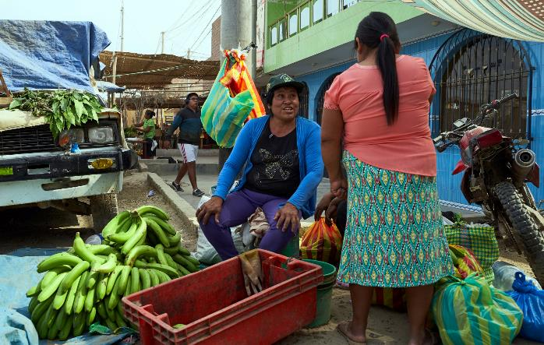
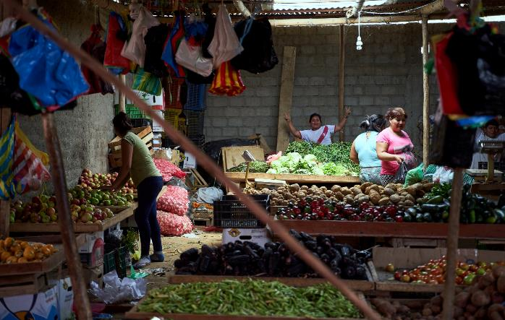
Alles, was nicht für den Export geeignet ist, verkauft Elisabeth auf dem Markt an Kun-den aus der Umgebung. Die Familie konnte so ihr Einkommen mehr als verdoppeln.
Notes:
15

Slide 16
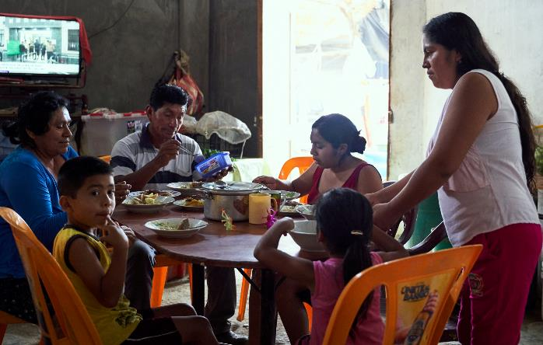
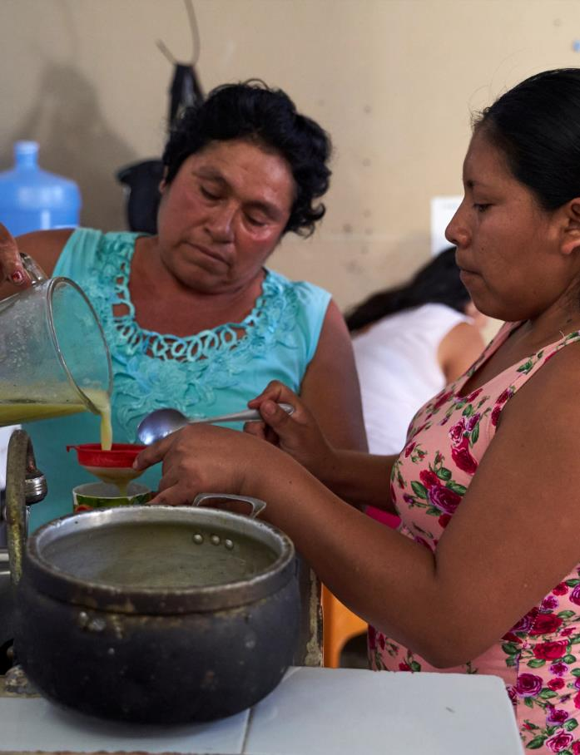
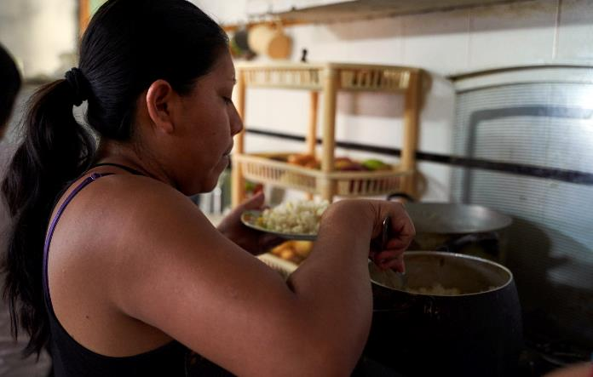
Zeit fürs Mittagessen. Franciscos Töchter und Enkel sind auch da. Früher wurde im Hof über dem Holzfeuer gekocht. Jetzt steht ein Elektroherd in der Küche.

Slide 17
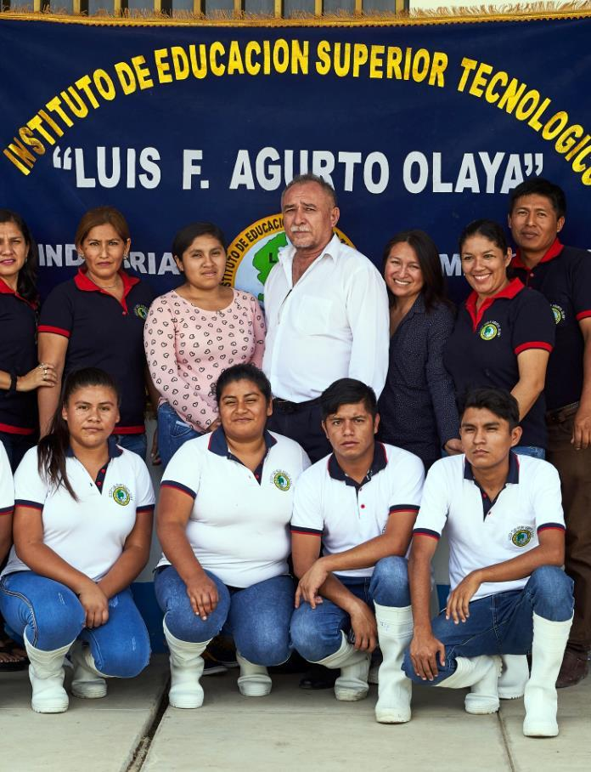
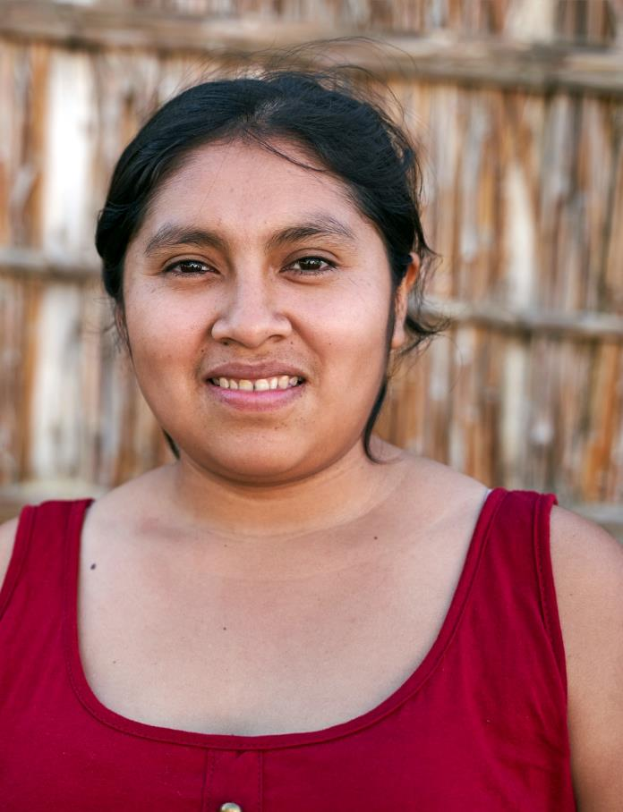
Am meisten profitiert hat jedoch die jüngste Tochter Lorena. Dank der Unterstützung der Fairtrade-Vereinigung konnte sie studieren und hat nun gutbezahlte Jobangebote.

Slide 18
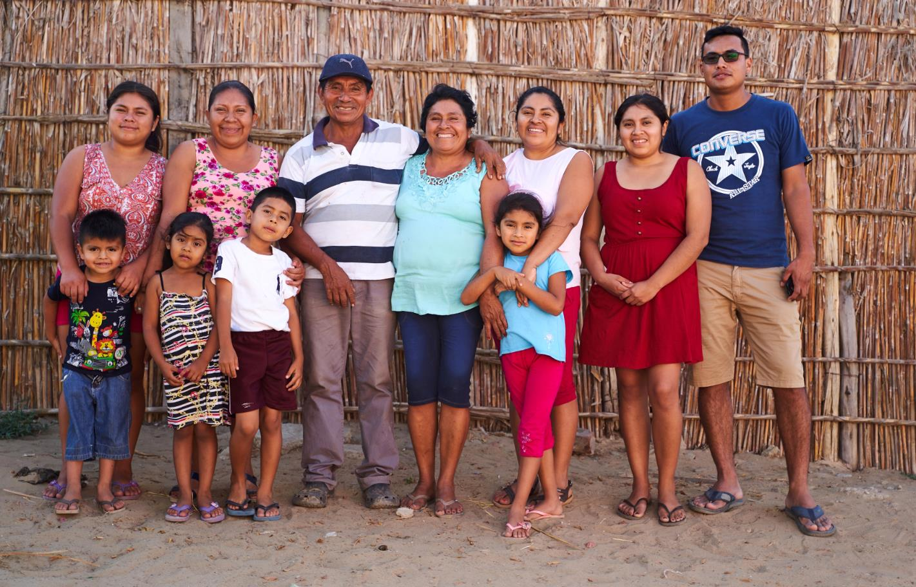
Francisco macht das stolz. Übrigens auch, dass durch den wirtschaftlichen Wandel die Frauen in der Familie immer mehr mitentscheiden.

Slide 19
Sie sahen eine Präsentation zum Projekt der Partnerorganisation
Centro Ecuménico de Promoción y Acción Social (CEDEPAS) Norte aus Peru.
Bio-Bananen für den Fairen Handel
www.brot-fuer-die-welt.de/projekte/peru-fairer-handel
Herausgeber
Brot für die Welt
Evangelisches Werk für Diakonie und Entwicklung e.V.
Caroline-Michaelis-Str. 1
10115 Berlin
Telefon 030 65211 4711
kontakt@brot-fuer-die-welt.de
Redaktion Thomas Knödl, Thorsten Lichtblau
Text Robert Jahn
Fotos Nina Mair
Gestaltung Thomas Knödl
Berlin, April 2019
Notes:
19

Slide 20
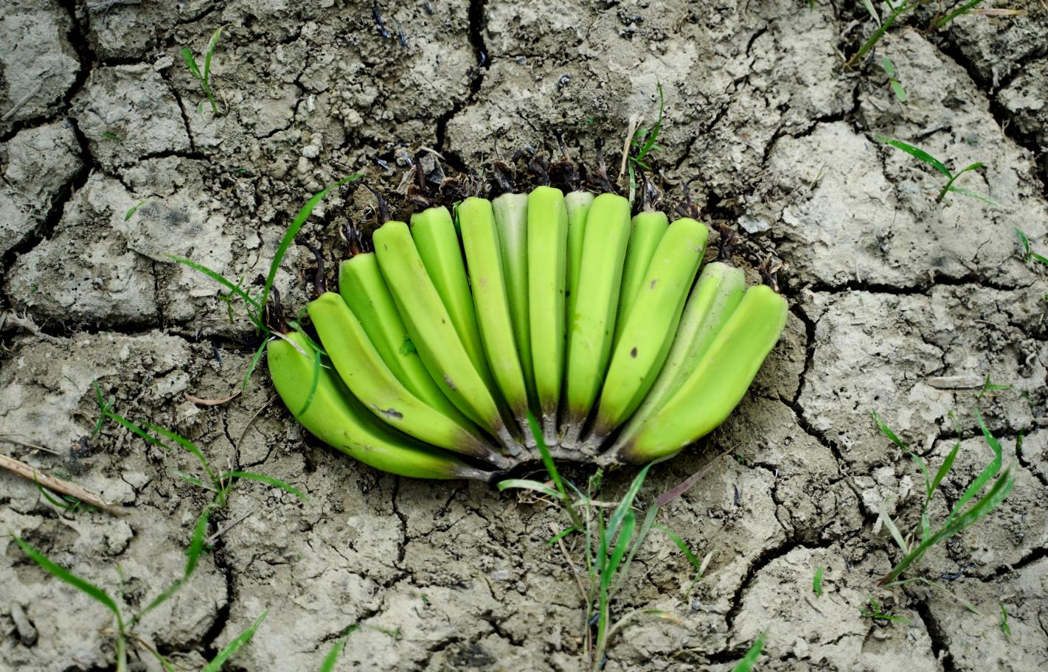
Spendenkonto
Bank für Kirche und Diakonie
IBAN: DE10 1006 1006 0500 5005 00
BIC: GENODED1KDB
Notes:
20

